Slide 1


Slide 2

Il convient de lancer le mode diaporama pour la diffusion de la leçon en classe
Réservé à l’enseignant (e)

Slide 3

Pictogrammes
Réservé à l’enseignant (e)

Slide 4
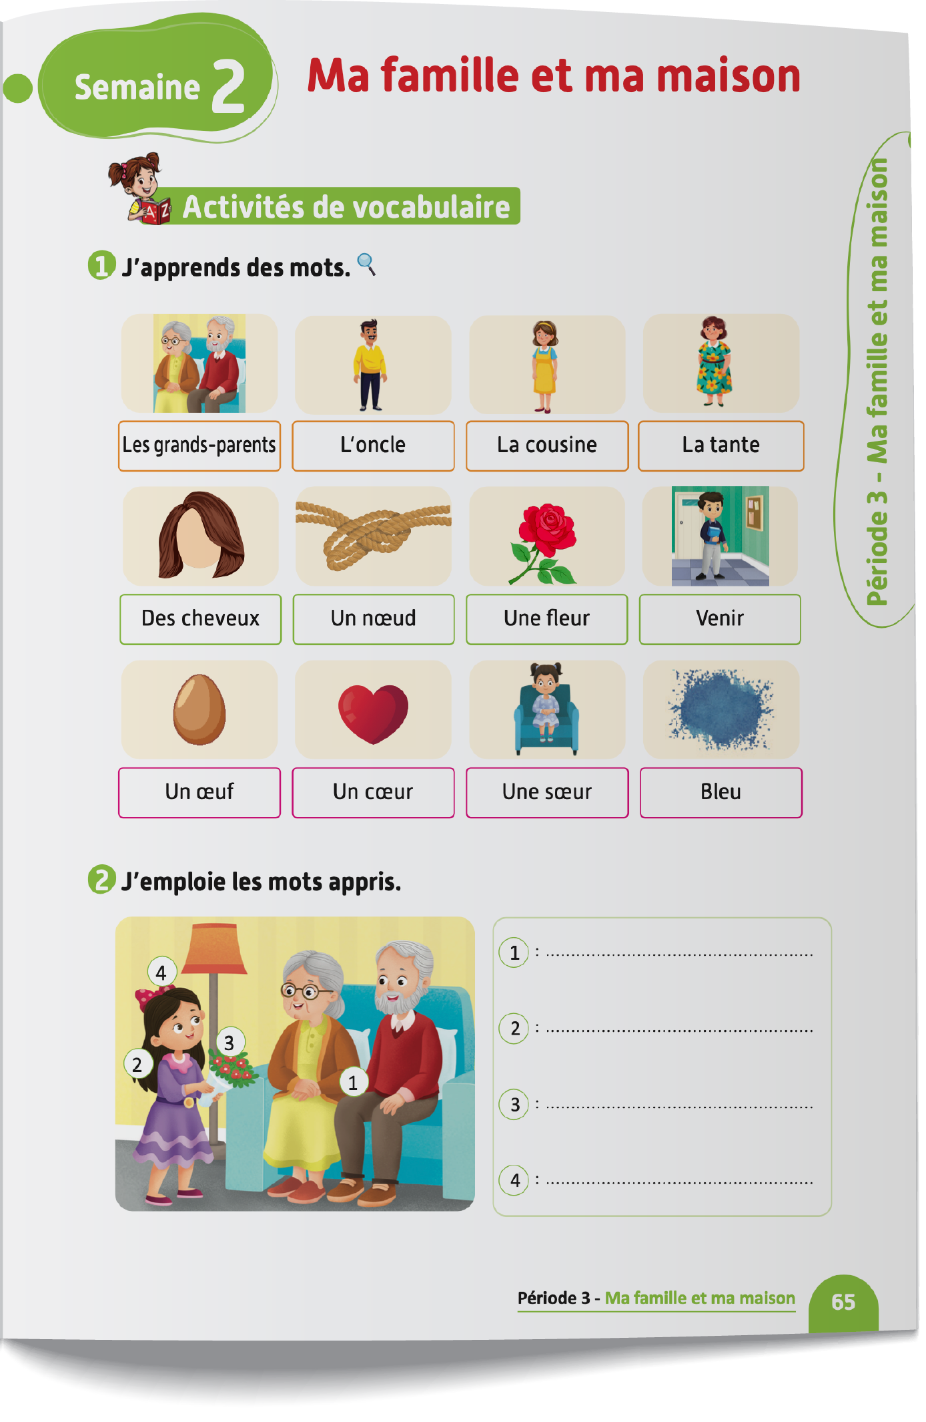
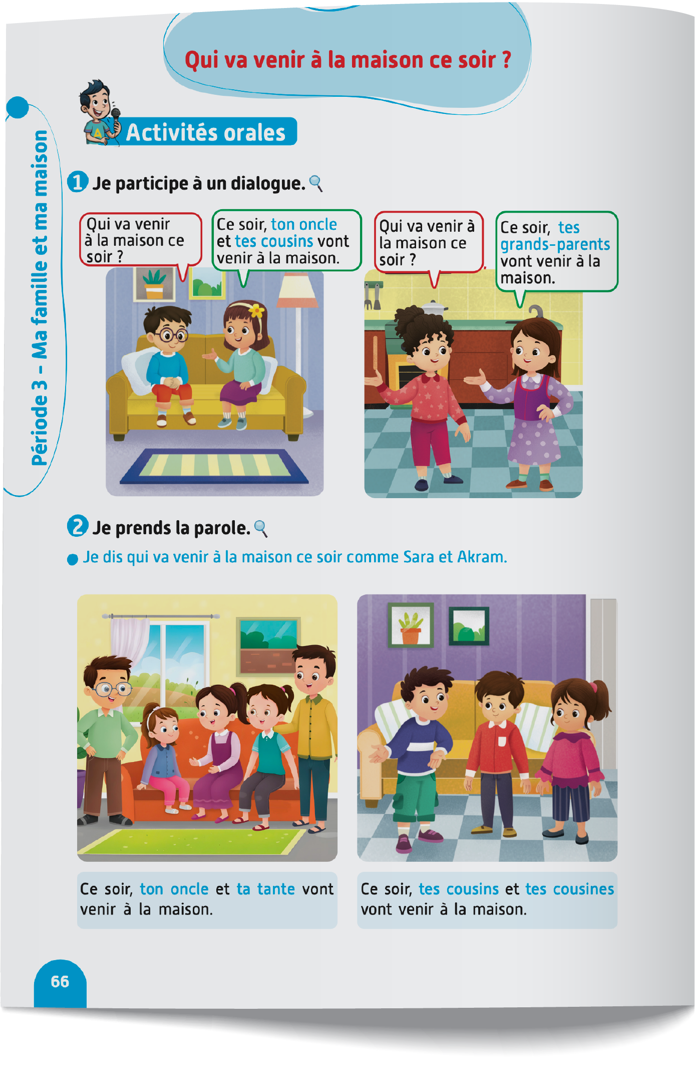
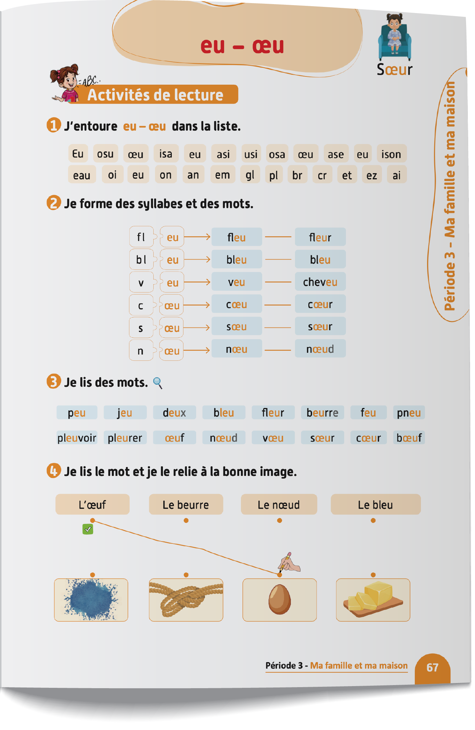
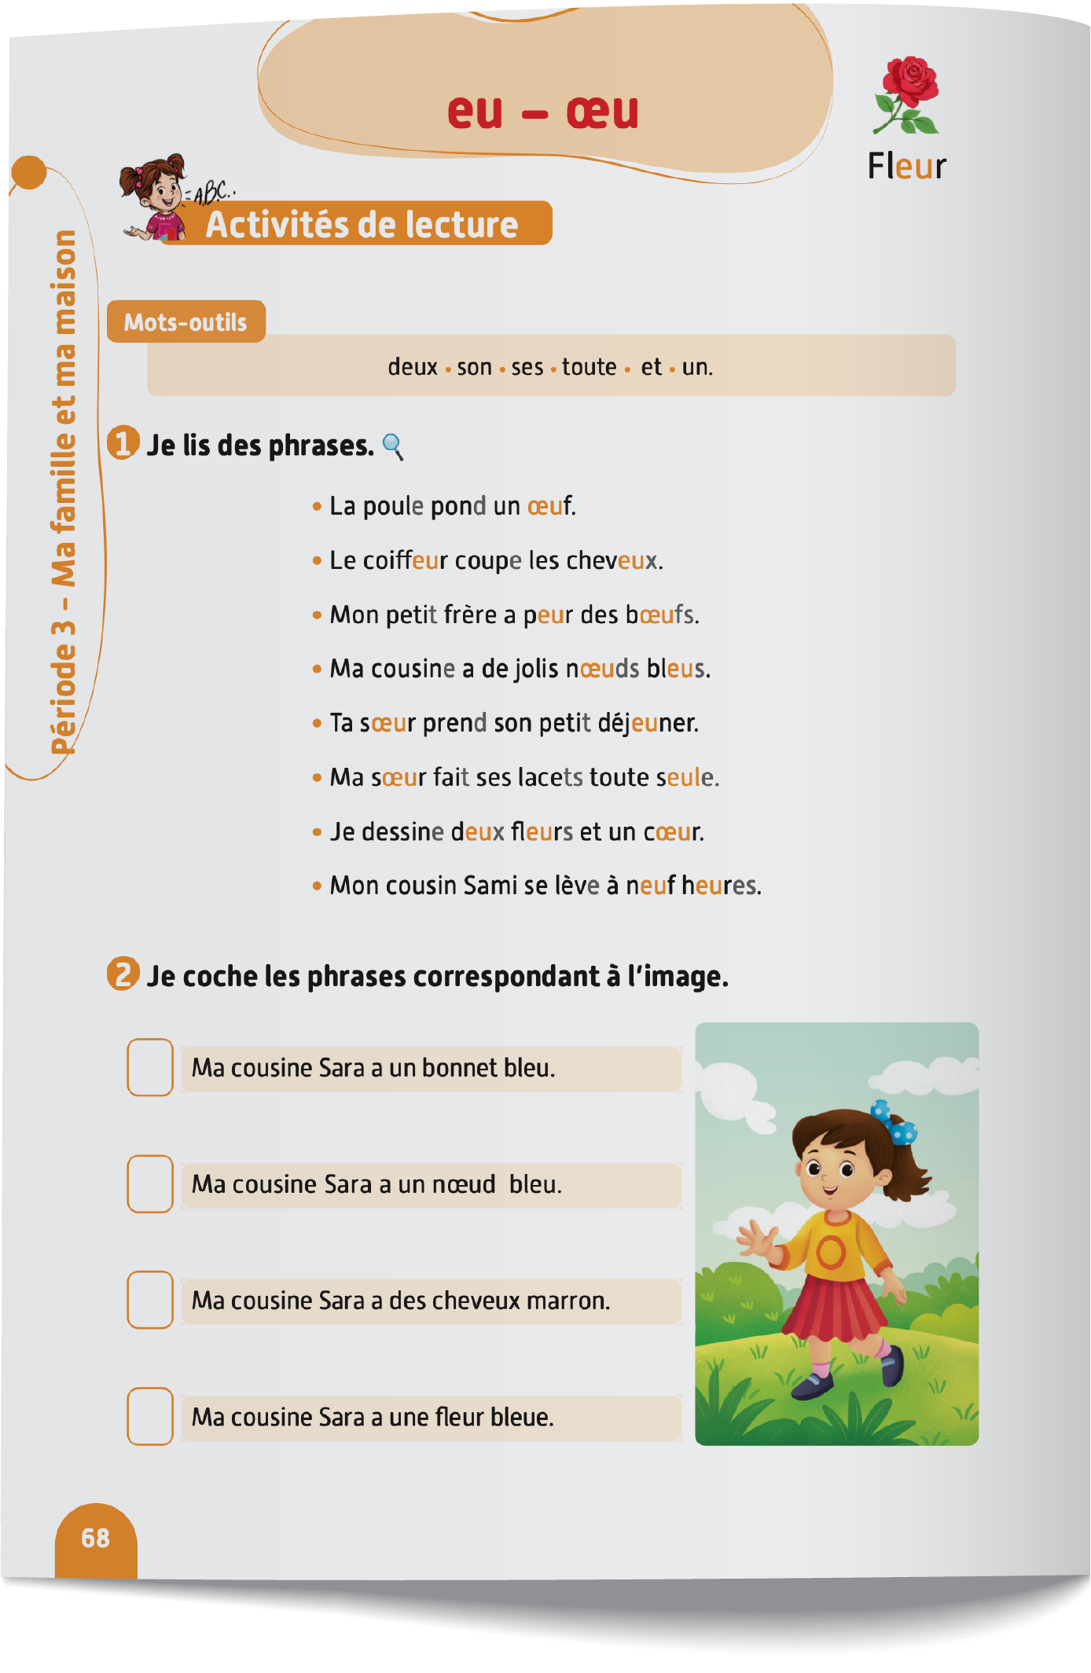
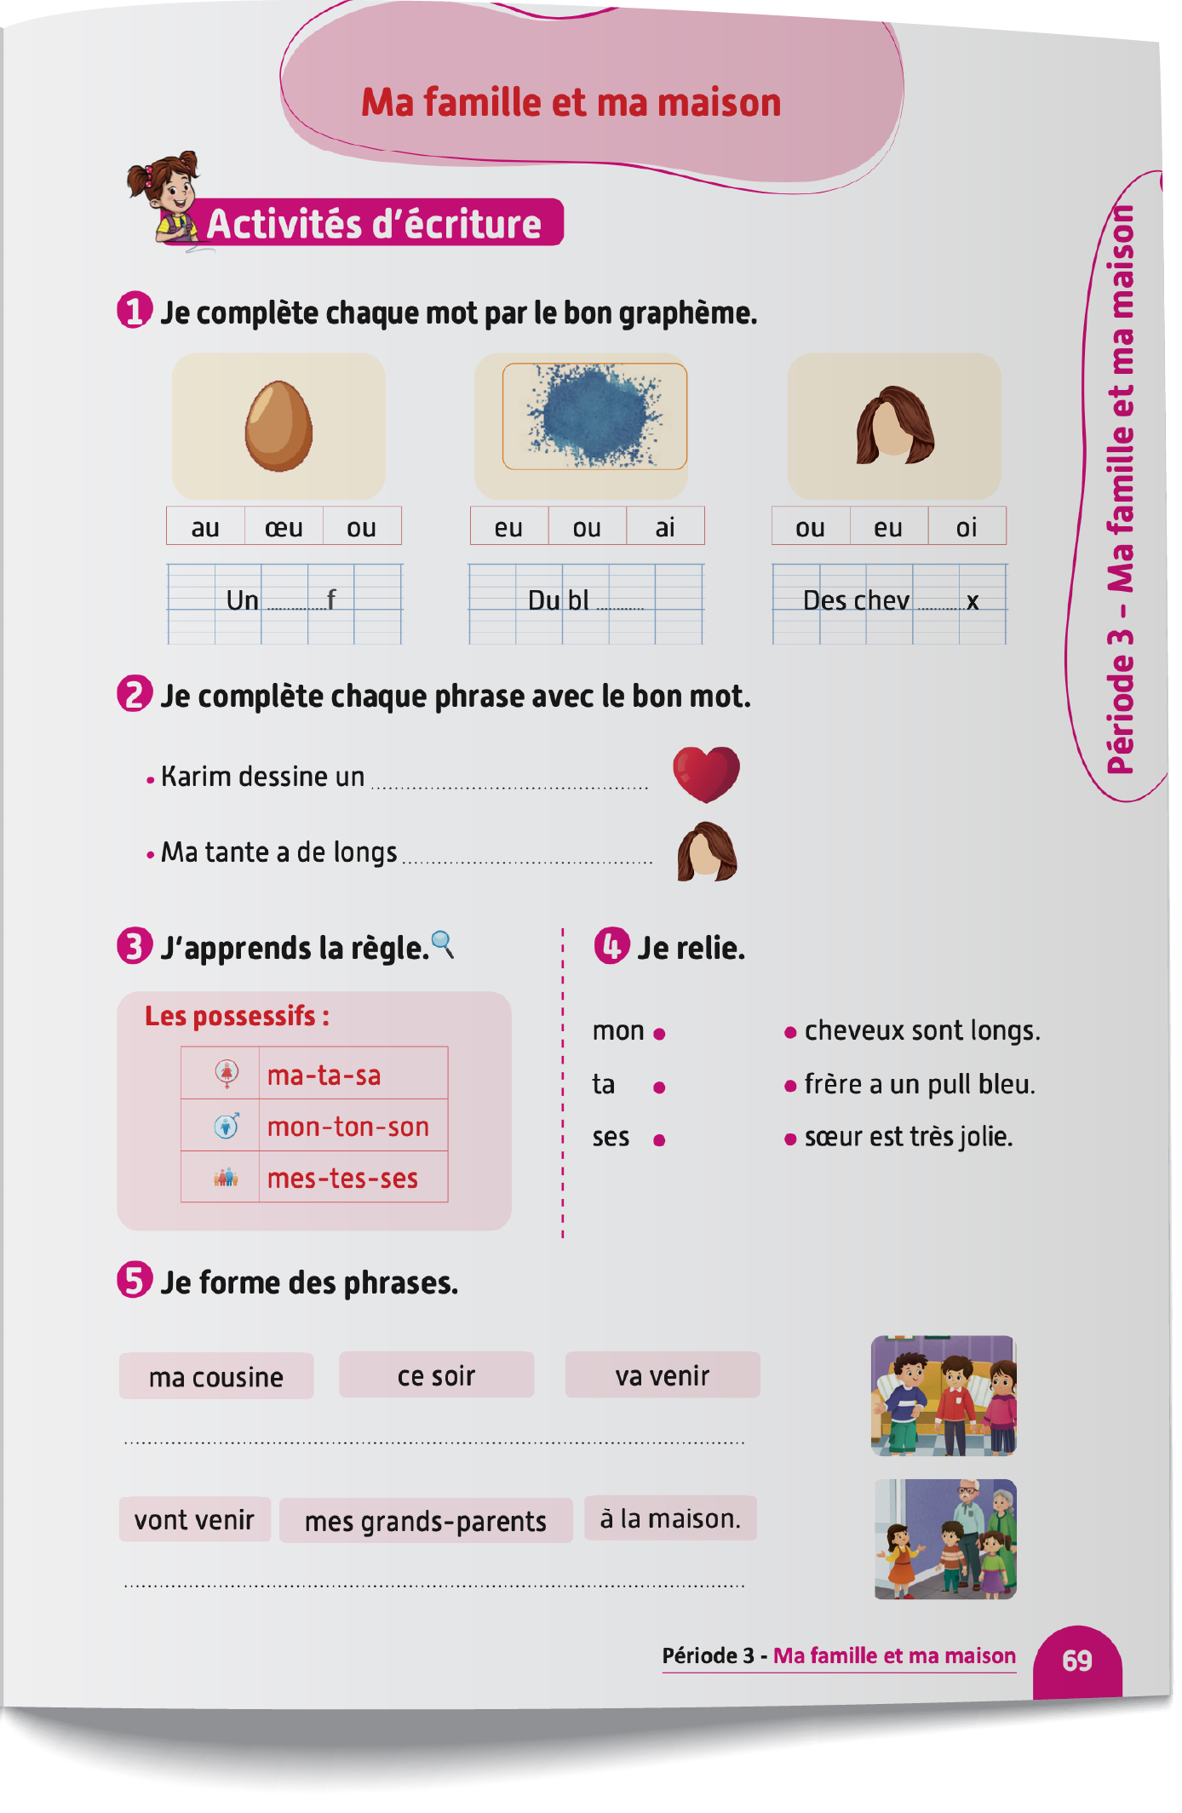
Contenu de la semaine
Réservé à l’enseignant (e)

Slide 5
Organisation de la semaine
Réservé à l’enseignant (e)
Séance 1
Séance 4
Présentation du vocabulaire
Exploitation du vocabulaire
Travail sur livret
Oral – Dialogue
Écriture – Point de langue
Lecture – Lecture et compréhension des mots
Séance 2
Séance 5
Oral – Acte de parole
Lecture – Graphèmes : eu - œu.
Écriture – Graphèmes : eu - œu.
Oral – Dialogue
Lecture - Lettre a - A
Écriture - Lettre a - A
Oral – Prise de parole
Lecture – Lecture et compréhension des phrases
Écriture – Phrases
Séance 3
Séance 6
Oral - Acte de parole
Lecture -Syllabes et mots
Écriture - Syllabes et mots
Révision
Lecture offerte

Slide 6



Plan de la séance 4
Réservé à l’enseignant (e)
1. Dialogue
Dialogue reprenant les actes de parole enseignés.
Les possessifs.
Lecture et compréhension de mots comprenant les graphèmes : eu - œu.

Slide 7




Bonjour les enfants ! La leçon de français commence maintenant.

Slide 8
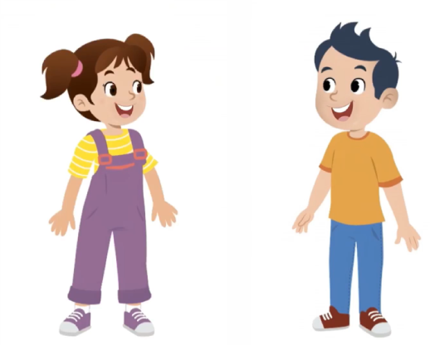
Aujourd’hui, nous allons apprendre un dialogue en français avec Majd et Nada.
Soyez attentifs.

Slide 9

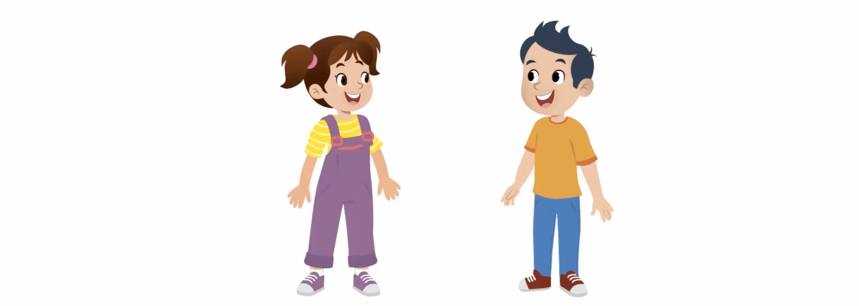

Lecture de la vidéo.

Slide 10

Nous allons écouter le dialogue une deuxième fois.

Slide 11
Lecture de la vidéo.

Slide 12
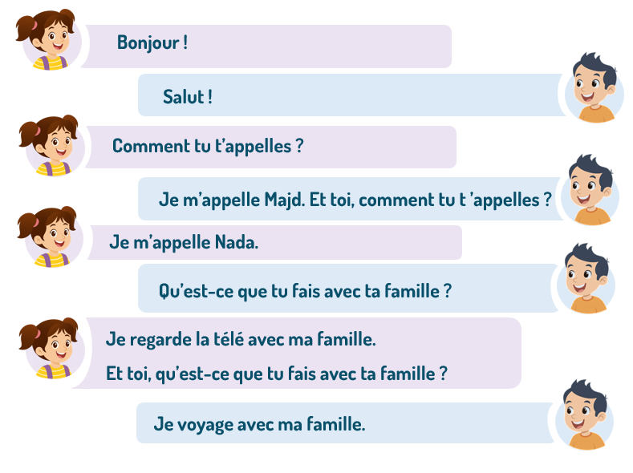
Maintenant, on va répéter le dialogue ensemble. Je vais lire chaque réplique et vous allez répéter après moi.

Slide 13
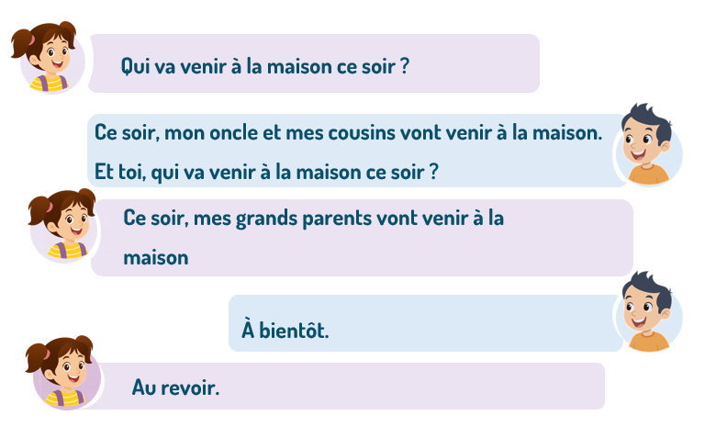
On continue à répéter ensemble le dialogue.
.

Slide 14


Maintenant, on va jouer ce dialogue. On va le faire en 3 étapes. Soyez attentifs.
Étape 1
Étape 2
Étape 3

Slide 15
Étape 1. Je vais vous expliquer la situation.
Étape 1
Étape 2
Étape 3
Situation : Les deux amis se rencontrent devant la maison.
Chacun demande à l’autre qui va venir à la maison ce soir.

Slide 16
Étape 2. Chacun réfléchit silencieusement à ce qu’il va dire dans le dialogue.
Étape 1
Étape 2
Étape 3
Situation : Les deux amis se rencontrent devant la maison.
Chacun demande à l’autre qui va venir à la maison ce soir.

Slide 17

Étape 3. Maintenant, vous allez jouer le dialogue. Qui veut passer au tableau ?
Étape 1
Étape 2
Étape 3
Situation : Les deux amis se rencontrent devant la maison.
Chacun demande à l’autre qui va venir à la maison ce soir.

Slide 18

Maintenant, tout le monde participe. Jouez le dialogue avec votre voisin.

Slide 19
Plan de la séance 4
Réservé à l’enseignant (e)
Dialogue reprenant les actes de parole enseignés.
2. Écrit : Point de langue
Les possessifs.
Lecture et compréhension de mots comprenant les graphèmes : eu - œu.

Slide 20
Maintenant, on va apprendre à utiliser les possessifs.
Soyez attentifs.
Les possessifs

Slide 21

Lecture de la vidéo.

Slide 22
Lisons ensemble.
Les possessifs
La photo est à moi. | C’est ma photo.
La photo est à toi. | C’est ta photo.
La photo est à Rim. | C’est sa photo.
Le bonnet est à moi. | C’est mon bonnet.
Le bonnet est à toi. | C’est ton bonnet.
Le bonnet est à Salim. | C’est son bonnet.
Les roses sont à moi. | Ce sont mes roses.
Les roses sont à toi. | Ce sont tes roses.
Les roses sont à Samir. | Ce sont ses roses.

Slide 23
Qui veut compléter la phrase par « ma » ou « mon » ? Levez la main.
Ma
Mon
_______ oncle est gentil.

Slide 24
Mon oncle est gentil.
Ma
Mon
Mon oncle est gentil.

Slide 25
Qui veut compléter la phrase par « ton » ou « ta » ? Levez la main.
Ton
Ta
_______ cousine va venir ce soir.

Slide 26
Ta cousine va venir ce soir.
Ton
Ta
Ta cousine va venir ce soir.

Slide 27
Qui veut compléter la phrase par « son » ou « ses » ? Levez la main.
Son
Ses
________ grands-parents vont venir.

Slide 28
Ses grands-parents vont venir.
Son
Ses
Ses grands-parents vont venir.

Slide 29
Ouvrez le manuel à la page 69.

Slide 30

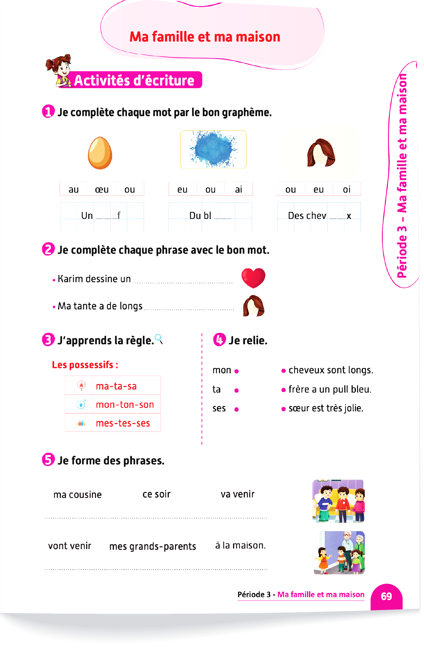
Vous allez faire l’activité 4. Je vais expliquer la consigne et passer entre les rangs pour vous aider.

Slide 31
Corrigez.

Slide 32
Plan de la séance 4
Réservé à l’enseignant (e)
Dialogue reprenant les actes de parole enseignés.
Les possessifs.
3. Lecture
Lecture et compréhension de mots comprenant les graphèmes : eu - œu.

Slide 33

Maintenant, on va faire de la lecture.

Slide 34
Qui veut lire ces mots ?
peu
jeu
deux

Slide 35
Qui veut lire ces mots ?
nœud
cœur
bœuf

Slide 36
Qui veut lire ces mots ?
pleuvoir
vœu
beurre

Slide 37
Qui veut lire ces mots ?
sœur
pneu
œuf

Slide 38

Prenez vos ardoises.

Slide 39

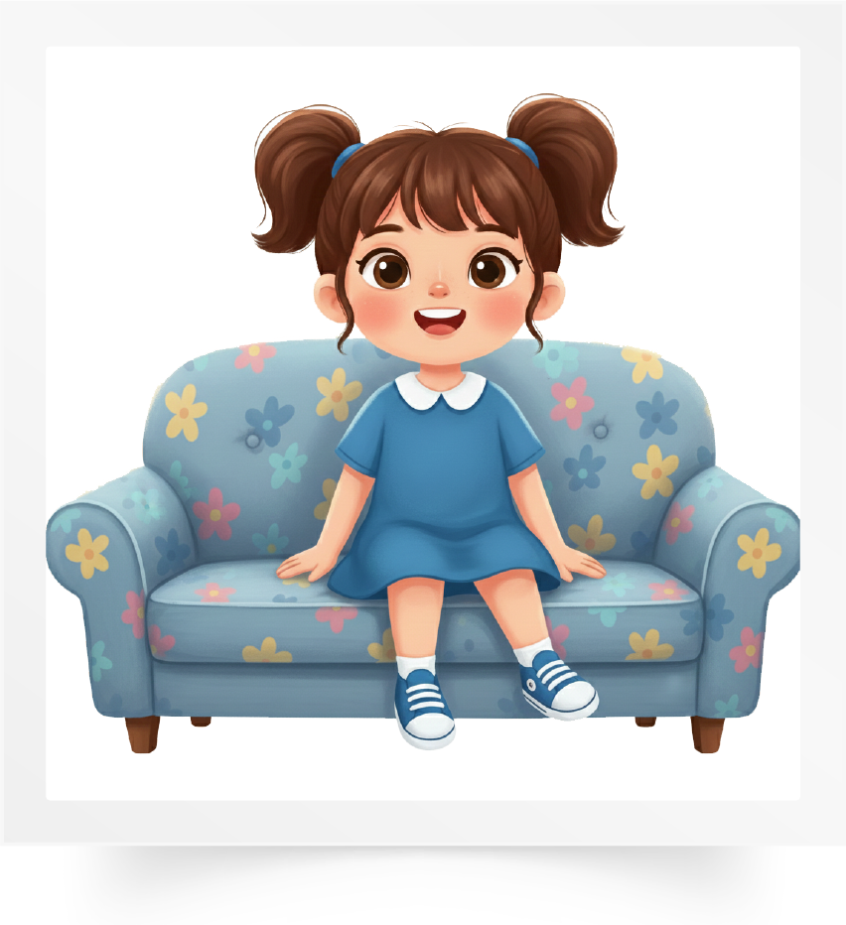

Lisez ce mot en silence. Écrivez le numéro de la bonne image sur l’ardoise. Personne ne lit à voix haute.
Une sœur
1
2
3

Slide 40
Levez les ardoises. Corrigez.
Une sœur
1
2
3

Slide 41



Lisez ce mot en silence. Écrivez le numéro de la bonne image sur l’ardoise. Personne ne lit à voix haute.
Des cheveux
1
2
3

Slide 42
Levez les ardoises. Corrigez.
Des cheveux
1
2
3

Slide 43
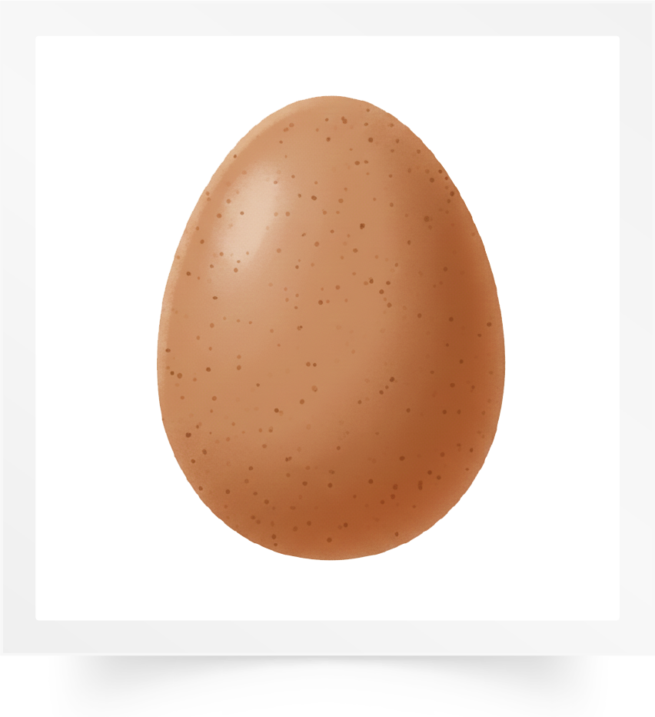
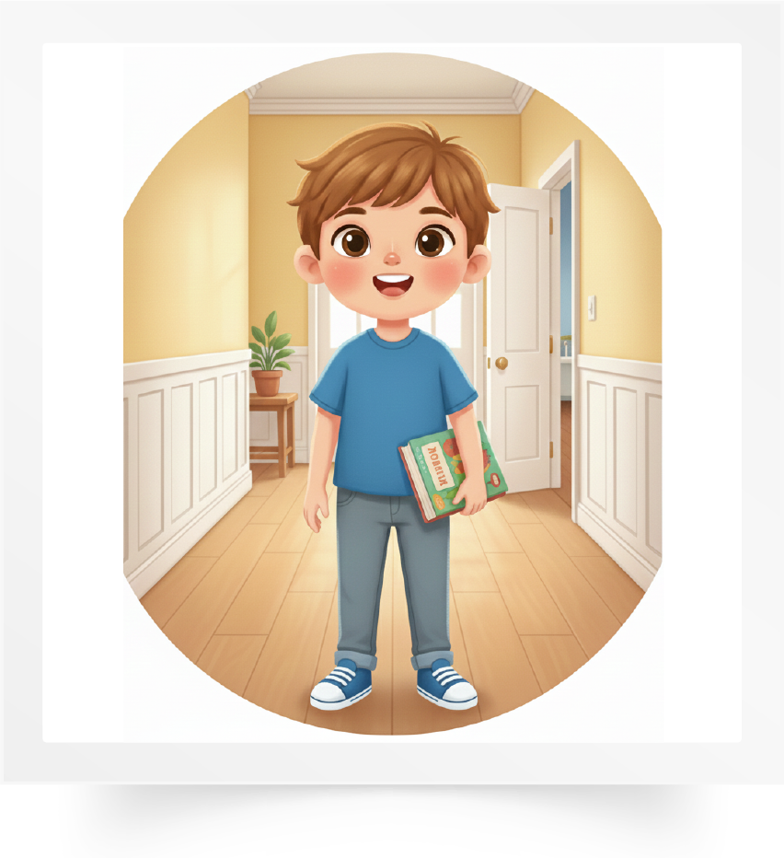
Lisez ce mot en silence. Écrivez le numéro de la bonne image sur l’ardoise. Personne ne lit à voix haute.
Un œuf
1
2
3

Slide 44
Levez les ardoises. Corrigez.
Un œuf
1
2
3

Slide 45

Prenez vos livrets à la page 67. Vous allez faire l’activité 4 avec votre voisin. Je vais circuler entre les rangs pour vous aider.

Slide 46
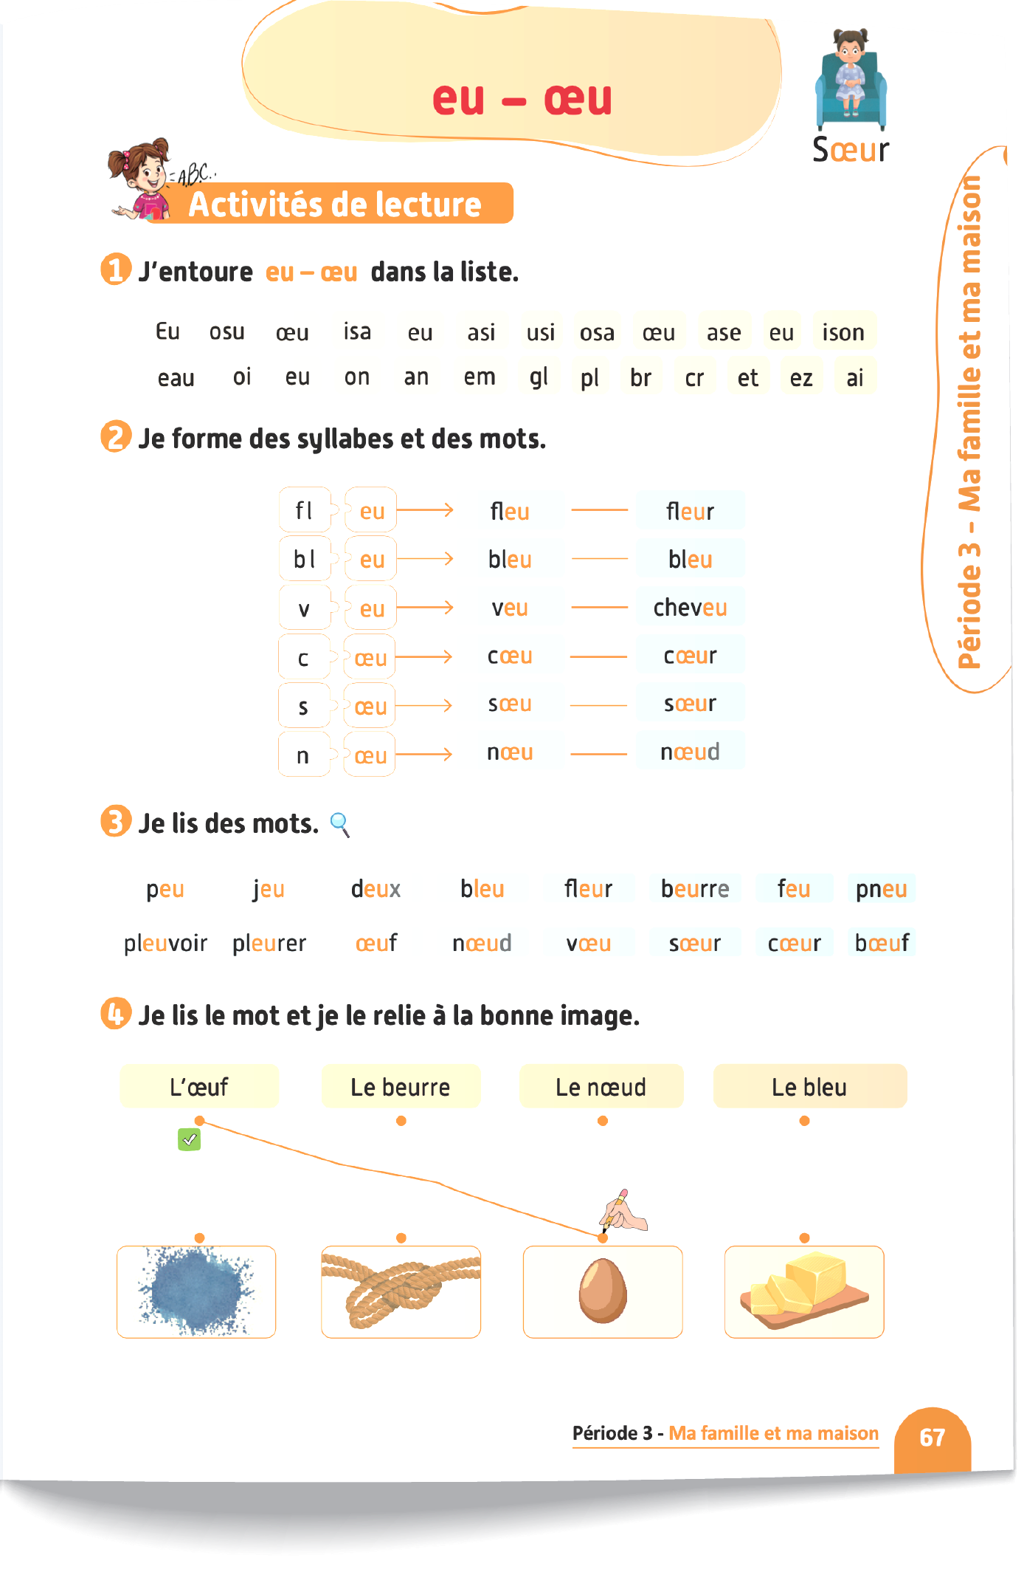
Corrigez.

Slide 47

La séance d’aujourd’hui est terminée. À la maison, lisez ces mots et recopiez-les sur votre cahier.

